Slide 1
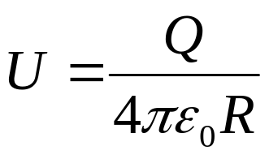
§7－4 电容 电容器
一、孤立导体的电容
1
1、引入
孤立导体是指其它导体或带电体都离它足够远，以至于其它导体或带电体对它的影响可以忽略不计。
真空中一个半径为R、带电量为Q 的孤立球形导体的电势为
电量与电势的比值却是一个常量，只与导体的形状有关，由此可以引入电容的概念。

Slide 2
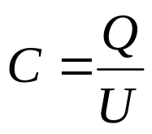
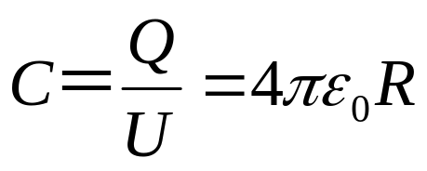
3
2
3、电容的单位
2、电容的定义
孤立导体所带的电量与其电势的比值叫做孤立导体的电容
法拉(F) 1F=1C.V⁻¹
微法 1μF=10⁻⁶F
皮法 1pF=10⁻¹²F
4
关于电容的说明：
孤立球形导体的电容为
  是导体的一种性质，与导体是否带电无关；
  是反映导体储存电荷或电能的能力的物理量；
  只与导体本身的性质和尺寸有关。
孤立导体的电容与导体的形状有关，与其带电量和电势无关。

Slide 3
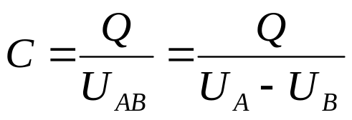
二、电容器
-
C
+
-
1
-
+
+
1、电容器的定义
A
Q
B
+
+
-
用空腔B 将非孤立导体 A 屏蔽, 消除其他导体及带电体 ( C、D ) 对A 的影响。
-
+
D
+
-
-
-Q
两个带有等值而异号电荷的导体所组成的系统，叫做电容器。
2
电容器两个极板所带的电量为+Q、-Q，它们的电势分别为U_{A}、U_{B}，定义电容器的电容为：
2、电容器的电容
A 带电 Q , B 内表面带电 -Q ,
腔内场强E , A B间电势差
  U_{AB} = U_{A} – U_{B}

Slide 4
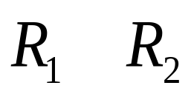

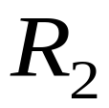
3
电容器的分类
按可调分类：可调电容器、微调电容器、固定电容器
按介质分类：空气电容器、云母电容器、陶瓷电容器、
纸质电容器、电解电容器
按体积分类：大型电容器、小型电容器、微型电容器
按形状分类：平板电容器、圆柱形电容器、球形电容器
柱形
平行板
球形
d

Slide 5




4
4、电容器的作用
在电路中：通交流、隔直流；
与其它元件可以组成振荡器、时间延迟电路等；
储存电能的元件；
真空器件中建立各种电场；
5
5、电容器电容的计算
步骤
1）设两极板分别带电 ；
2）求 ；
3）求 ；
4）求 .

Slide 6

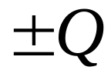
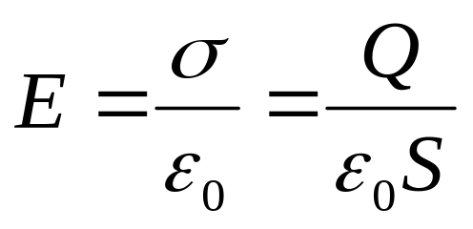

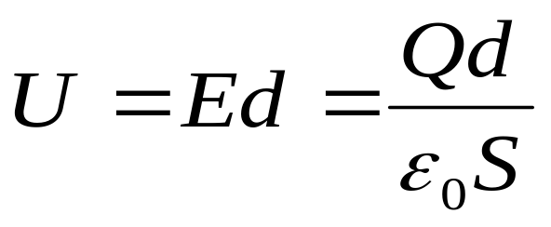

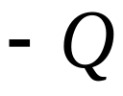
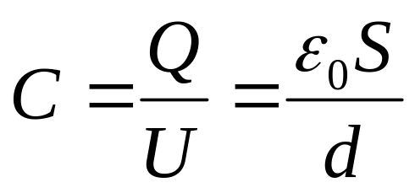
(1) 平板电容器
（1）设两导体板分别带电
+ + + +++
-
-
-
-
-
-
（2）两带电平板间的电场强度
（3）两带电平板间的电势差
（4）平板电容器电容

Slide 7
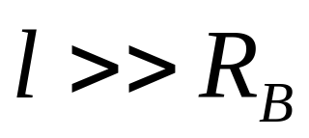
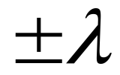
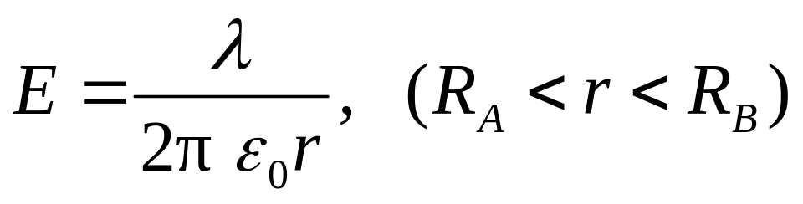


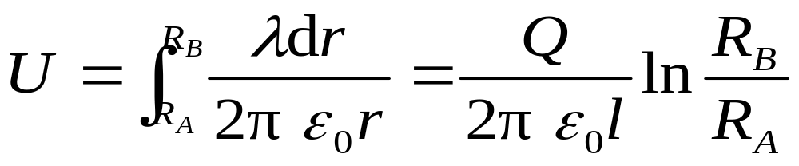

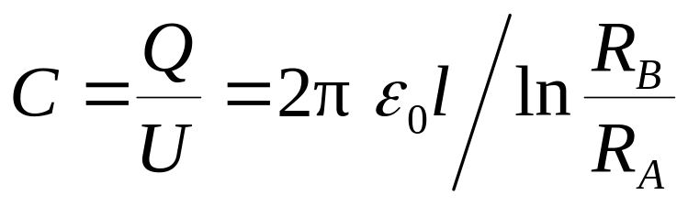
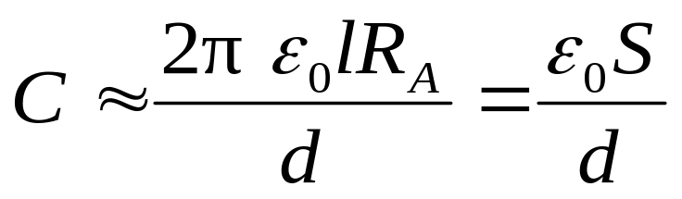
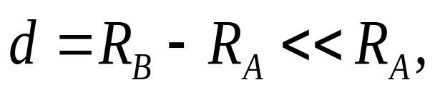
(2) 圆柱形电容器
（1）设两导体圆柱面单位长度上
分别带电
（2）
----
++++
（3）
（4）电容
平行板电容器电容

Slide 8
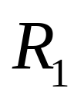
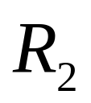
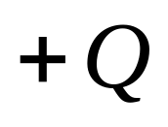
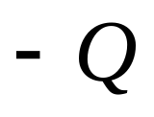
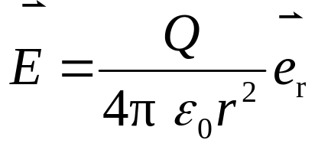


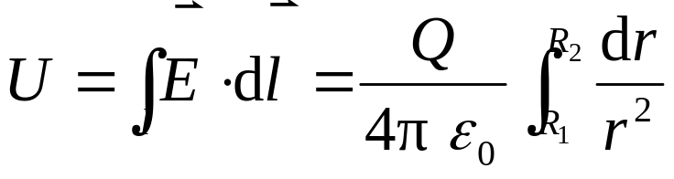
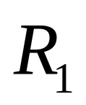
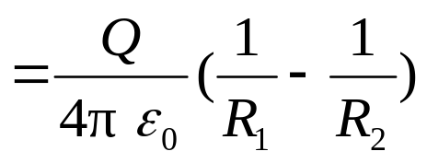
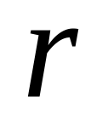
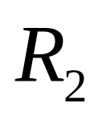
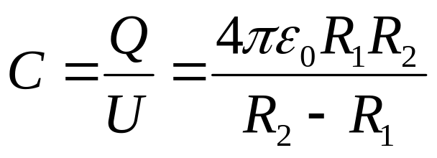

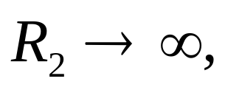
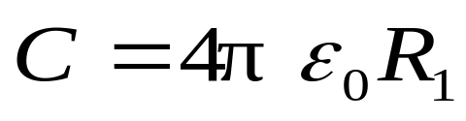
(3) 球形电容器的电容
球形电容器是由半径分别为 和 的两同心金属球壳所组成．
解 设内球带正电（ ），外球带负电（ ）．
＋
＋
＋
＋
＋
＋
＋
＋
*
孤立导体球电容

Slide 9




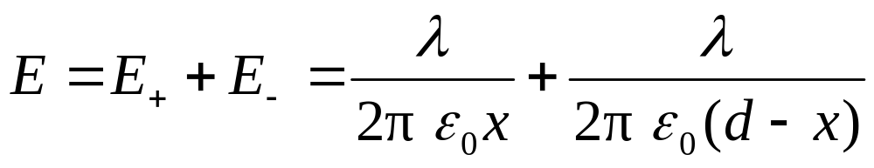



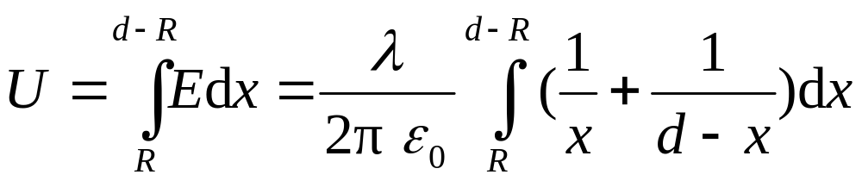





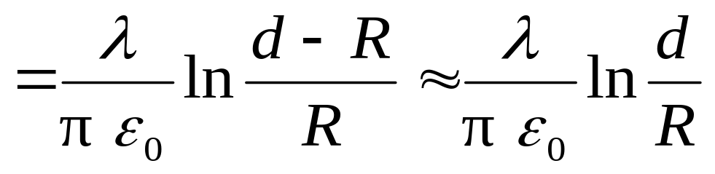


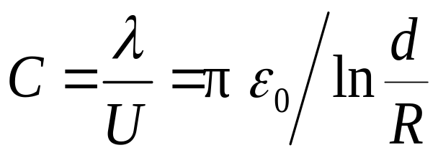

例 两半径为 的平行长直导线中心间距为 ，且 , 求单位长度的电容 .
解 设两金属线的电荷线密度为
单位长度的电容

Slide 10



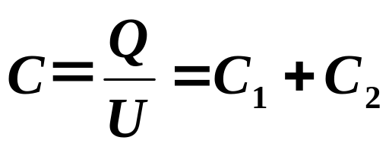
三、电容器的并联和串联
1
1、电容器的并联
特点：
  每个电容器两端的电势差相等
U
总电量：
等效
等效电容：
结论：
  当几个电容器并联时，其等效电容等于几个电容器电容之和；
  各个电容器的电压相等；
  并联使总电容增大。

Slide 11


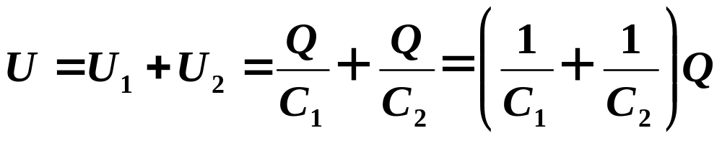
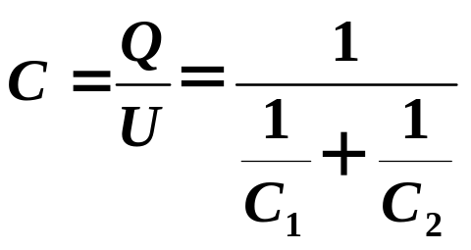
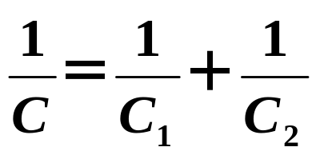
2
2、电容器的串联
特点
  每个电容器极板所带的电量相等
总电压
等效
等效电容
结论：
  当几个电容器串联时，其等效电容的倒数等于几个电容器电容的倒数之和；
  每个串联电容的电压与电容成反比
  等效电容小于任何一个电容器的电容，但可以提高电容的耐压能力； 。

Slide 12
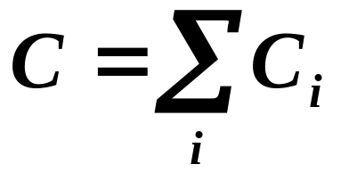
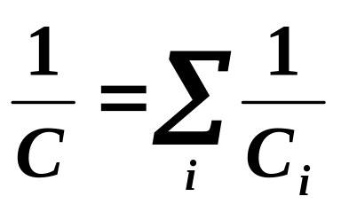
讨论
并联电容器的电容等于
各个电容器电容的和。
串联电容器总电容的倒数
等于各串联电容倒数之和。
  串联使用可以提高耐压能力
  并联使用可以提高容量
电介质的绝缘性能遭到破坏，称为击穿。
所能承受的不被击穿的最大场强叫做击穿场强或
介电强度。

Slide 13
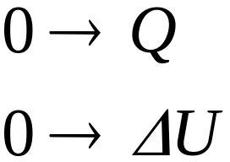









§7－5 静电场的能量
一. 电容器的能量
电容器（储能元件）储能多少？
模型：
极板电量
板间电压
将 由负极移向正极板的过程
储能 = 过程中反抗电场力的功。

Slide 14


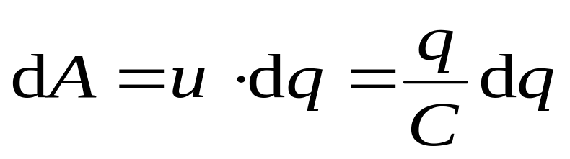
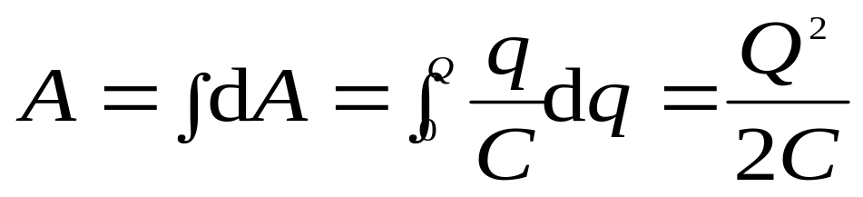
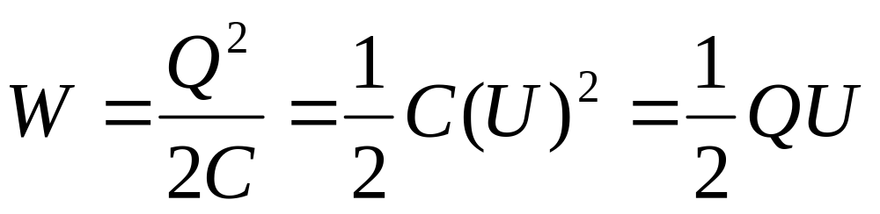
计算：

Slide 15
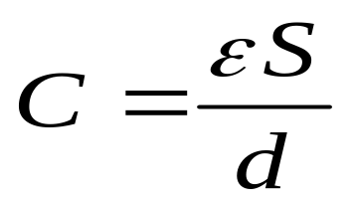
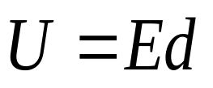
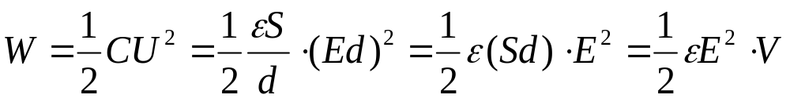
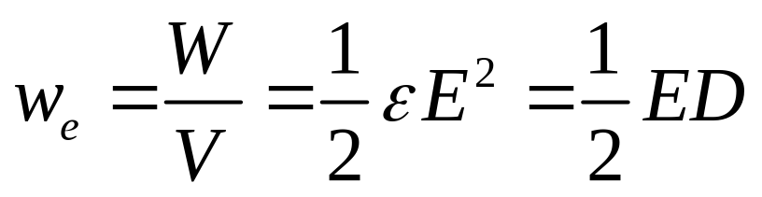
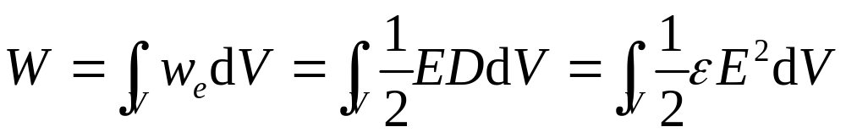
二. 电场的能量
1. 电场能量密度
以平行板电容器为例
电场的能量密度
2. 电场的能量

Slide 16











例1 如图所示,球形电容器的内、外半径分别为 和 ，所带电荷为 ．若在两球壳间充以电容率为 的电介质，问此电容器贮存的电场能量为多少？
解

Slide 17





讨 论
（1）
（球形电容器电容）
（2）
（孤立导体球贮存的能量）

